Slide 1
创新训练B课程结题答辩 吃豆人 小组成员：詹咏庭，丁蔼茹

Slide 2
主要板块
Part1：游戏简介
Part2：代码介绍
Part3：功能展示

Slide 3
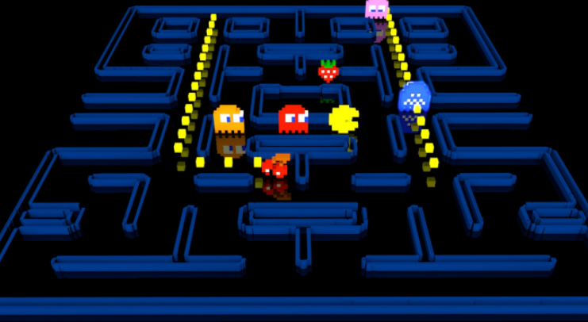
Part1 游戏简介
《吃豆人》（Pac-Man）是一部由同名 街机游戏 移植至 Atari 2600 平台的游戏，最早由 南梦宫 公司于1980年在街机上推出，后由 雅达利公司 于1982年3月中旬发售Atari 2600版，游戏平台为PC、街机、Atari。 《吃豆人》中玩家控制黄色圆形的吃豆人在迷宫中移动，目标是吃掉所有豆子并避免被四个鬼面符号捕捉。 游戏中，吃豆人可以通过吃掉能量药丸暂时反转角色，追击鬼怪。

Slide 4
Part2 代码介绍
C语言编写
以命令行界面展示

Slide 5
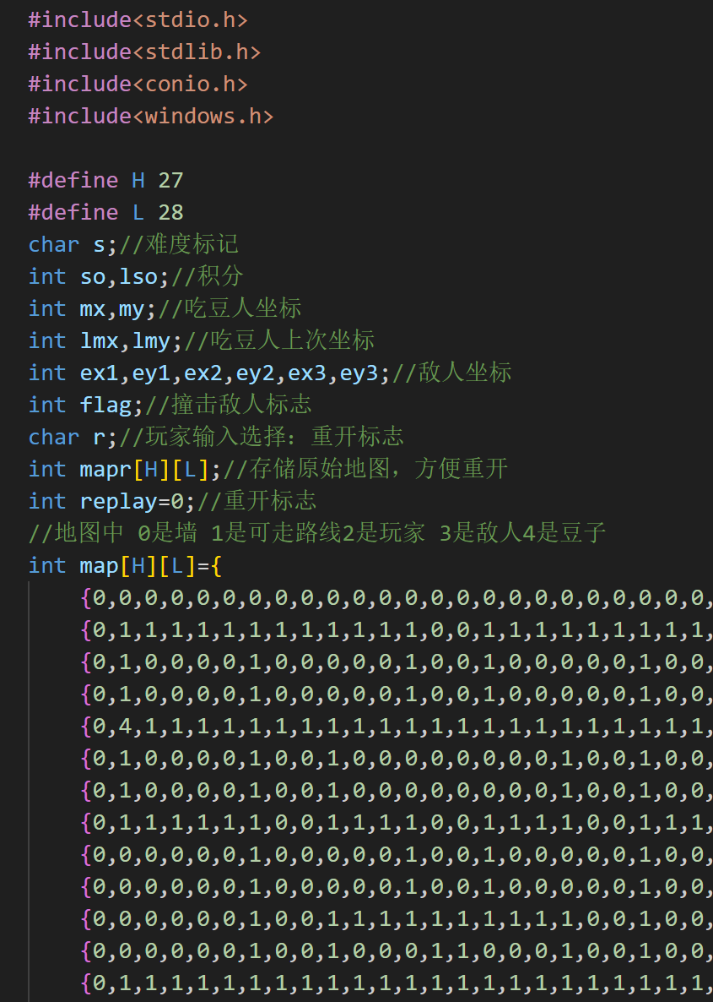
1.变量定义 使用矩阵定义地图，同时定义好吃豆人、敌人、墙与路线的坐标以及几个需要用到的标志位

Slide 6
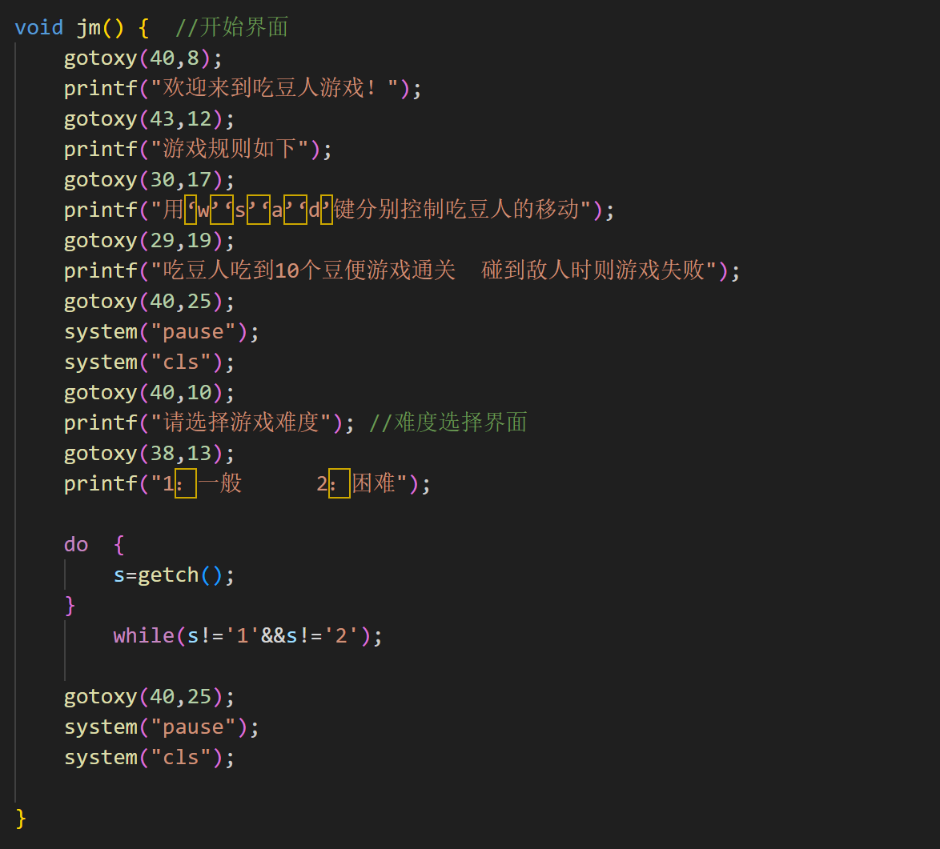
开始界面
显示提示文字
并读取用户的选择

Slide 7
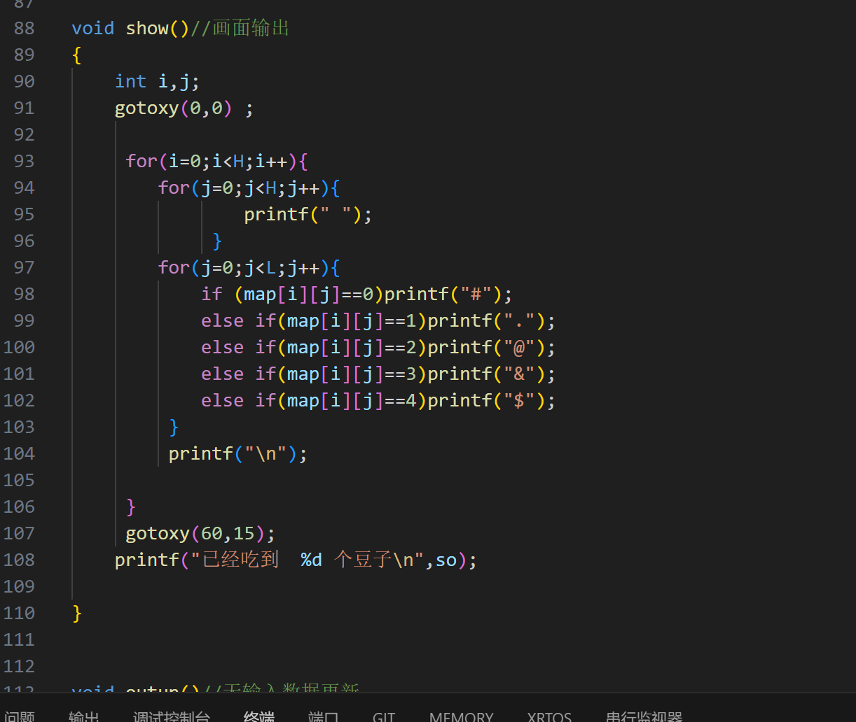
画面输出
使用” . ”代表可走的路线，” # ”代表墙，
” @ ”代表玩家（吃豆人），” & “代表敌人，
” $ ”代表豆子
同时告诉玩家目前的得分

Slide 8
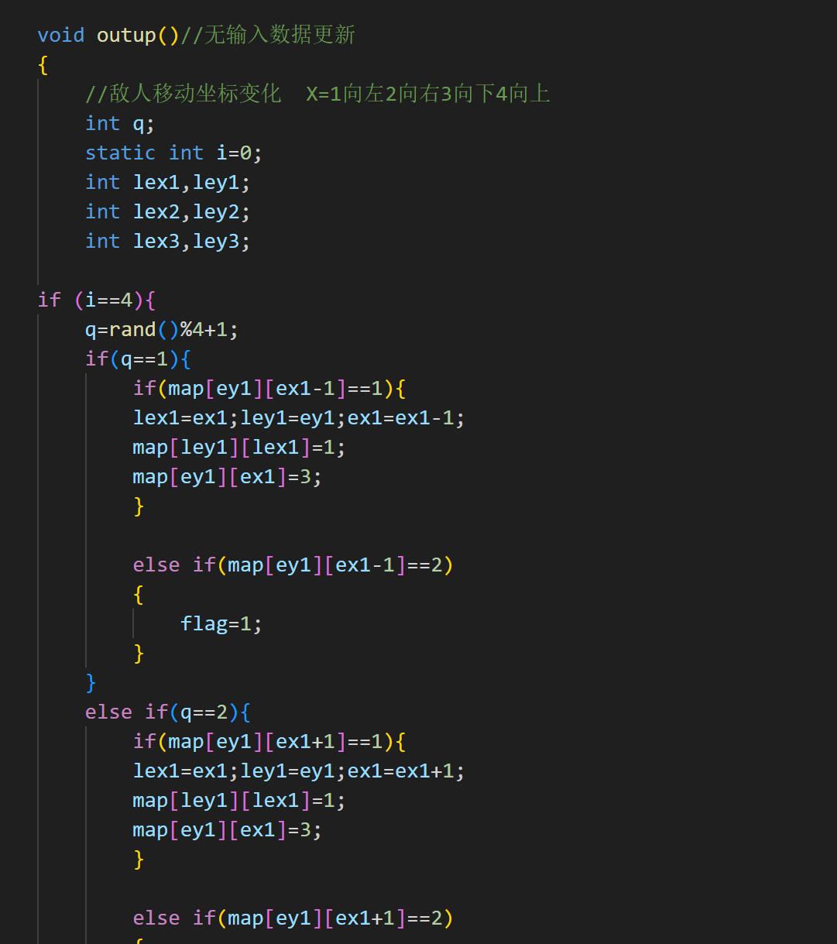
数据的更新
通过变量记录下每个数据的变化，并在循环中刷新

Slide 9
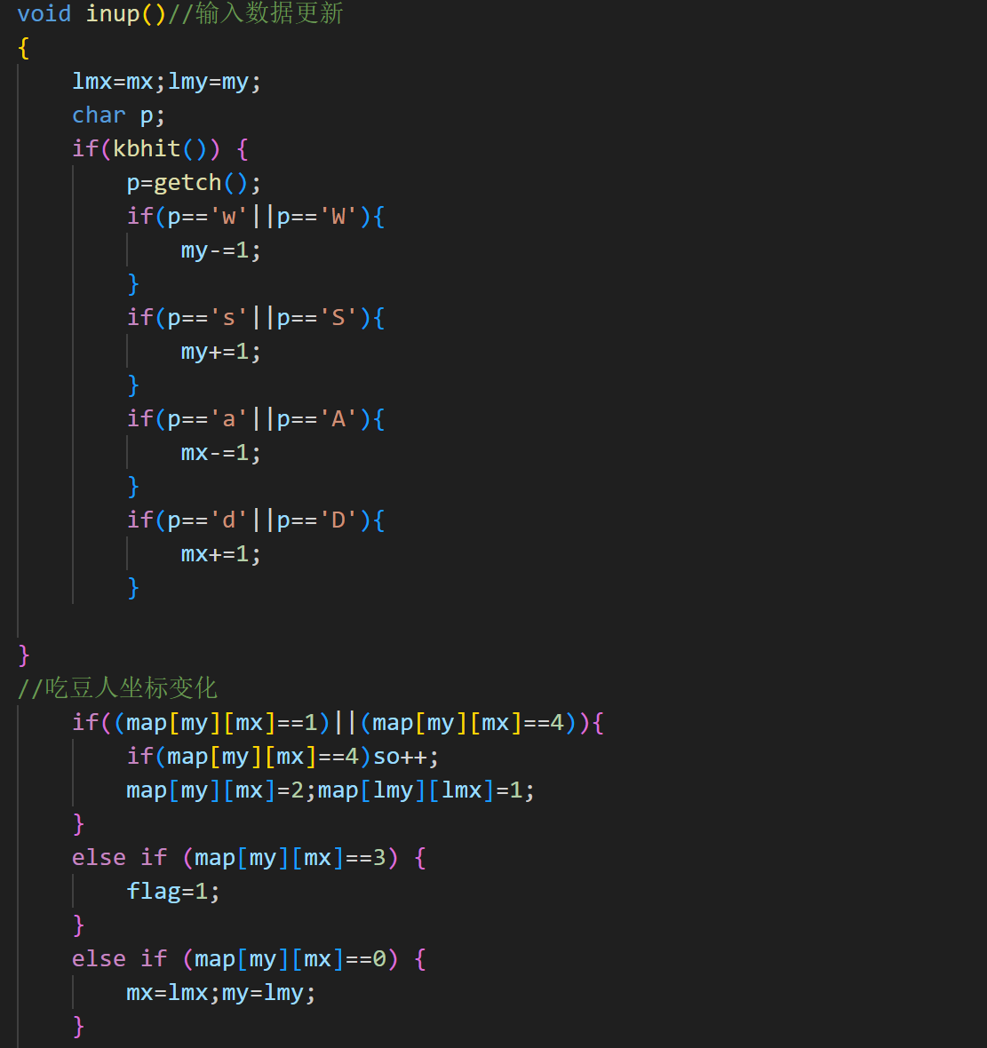
数据的更新
当玩家按下按键，界面会对应产生变化
在按下上下左右键时，吃豆人的坐标相应地变化，同时程序判断吃豆人的新坐标是否遇到了豆子或者敌人。

Slide 10
Part3 效果展示

Slide 11
恳请老师批评指正！

